Slide 1
Geldwertstabilität
Gabriele Pacher

Slide 2
Definitionen
Geldwert ist jener Wert in Geld, mit dem man Güter oder Dienstleistungen erwerben kann; Kaufkraft.
© Digitalpress-Fotolia.com
© jogyx / Fotolia.com

Slide 3
Definitionen
Geldwertstabilität = Erhalt der Kaufkraft
=
© Zoonar RF / Thinkstock
© Zoonar RF / Thinkstock
1955
2000

Slide 4
Definitionen
Ein stabiler Geldwert bewirkt:
den Erhalt der Kaufkraft
einen Schutz für die Sparerin bzw. den Sparer
eine Erleichterung der finanziellen Planung
eine Förderung des Wirtschaftswachstums

Slide 5
Entwicklung der Kaufkraft
Industriearbeiterin bzw. Industriearbeiter mit durchschnittlichem Monatslohn

Slide 6
Innere Geldwertstabilität
… ist eine Aufgabe des Staates, um die Kaufkraft innerhalb eines Staates zu erhalten.
Inflation, Geldentwertung:
+
=
© Friedberg / Fotolia.com
© gmaydos / Thinkstock
© ehrenberg – bilder / Fotolia.com
Preisniveau steigt Löhne/Gehälter Kaufkraft sinkt
bleiben gleich

Slide 7
Innere Geldwertstabilität
… ist eine Aufgabe des Staates, um die Kaufkraft innerhalb eines Staates zu erhalten.
Deflation:
Preisniveau sinkt über einen längeren Zeitraum

Slide 8
Verbraucherpreisindex
Warengruppen:
Lebensmittel
alkohol. Getränke, Tabak
Bekleidung
Wohnung
Hausrat
Gesundheitspflege
Verkehr
Nachrichtenübermittlung
Freizeit und Kultur
Erziehung und Unterricht
Restaurants und Hotels
verschiedene Waren und
Dienstleistungen
ca. 800 verschiedene Produkte aus verschiedenen Produktgruppen
© Digitalpress-Fotolia.com

Slide 9
Verbraucherpreisindex
© ljupco / Thinkstock
© Digitalpress-Fotolia.com
Aufzeichnungen über Einkäufe und Dienstleistungen
Ermittlung eines Warenkorbs (gilt für fünf Jahre)
Ermittlung der Preise
© Zoonar RF / Thinkstock

Slide 10
Verbraucherpreisindex
Statistik Austria ermittelt den VPI im Vergleich zum Vormonat oder Vorjahr
Jänner 2017 zum Vorjahr: 2 %
(http://www.statistik.at/web_de/statistiken/wirtschaft/preise/verbraucherpreisindex_vpi_hvpi/022832.html)

Slide 11
… und dann wäre noch
HVPI =
harmonisierter Verbraucherpreisindex (innerhalb der EU)
© ayzek / Thinkstock

Slide 12
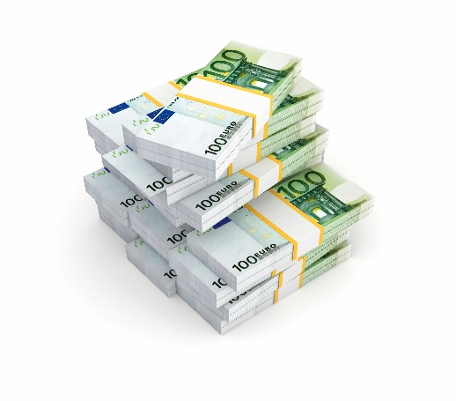
… und dann wäre noch
©ElenaR / Fotolia.com
© moodboard / Thinkstock
© Nihat Dursun / iStockphoto.com
Nominallohnsteigerung – Preissteigerung = Reallohn

